Slide 1

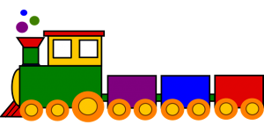

نموذج رقم (1)
الاختبار الدوري للصف.الثاني الإبتدائي مادة الرياضيات الفترة الرابعة
المملكة العربية السعودية
وزارة التعليم
مكتب التربية والتعليم بمحافظة الجبيل
قسم الصفوف الأولية
٧ ۸ ۹
۱ ۲ ۳ ٤ ٥ ٦
اسم الطالبة ....................................................... المدرسة......................................... الصف ........................
صثقف
المعيار | حل المسائل الرياضية باستعمال استراتيجيات ومهارات مناسبة مع اتباع الخطوات الاربعة |  |  | رقمه | 2
متقن | متقن | متقن | غير متقن | ملاحظة
100% | من 90%إلى أقل من 100% | من80% إلى أقل من 90% | أقل من 80%
السؤال الأول:
لضفدع أربعة أرجل ،ولضفدعان ثماني أرجل .
فكم رجلآ لثلاثة ضفادع ؟
الفهم :المعطيات : الضفدع له ........أرجل ،والضفدعان لهما
.......أرجل
المطلوب : كم....................................؟
اخطط : استعمل انشاء.........................
الحل :
عدد الضفادع | ضفدع | ضفدعان | ثلاث ضفادع
عدد الأرجل | 4 | 8
المعيار | تمييز الأشكال الهندسية المستوية (المربع-المستطيل-المثلث-الدائرة-شبة المنحرف—السداسي) ووصفهاحسب عدد أضلاعها ورؤوسها) |  |  | رقمه | 35
متقن | متقن | متقن | غير متقن | ملاحظة
100% | من 90%إلى أقل من 100% | من80% إلى أقل من 90% | أقل من 80%
السؤال الثاني : اجيبي عما يلي :
اسم الشكل ................
عدد أضلاعة ..............
عدد رؤوسة: ...............
المعيار | المقارنة بين شكلين مستويين وبين مجسمين |  |  | رقمه | 36
متقن | متقن | متقن | غير متقن | ملاحظة
100% | من 90%إلى أقل من 100% | من80% إلى أقل من 90% | أقل من 80%
السؤال الثالث : اجيبي عما يلي :
المجسم هو ........... المجسم هو ................. ........حرفآ و........رؤوس .......حرفآ و.............رؤوس

Slide 2


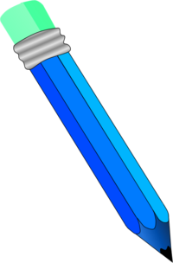
المعيار | قياس الطول وتقديرة بإستعمال (وحدات غير قياسية ،مسطرة السنتمترات) |  |  | رقمه | 38
متقن | متقن | متقن | غير متقن | ملاحظة
100% | من 90%إلى أقل من 100% | من80% إلى أقل من 90% | أقل من 80%
السؤال الرابع:
قيسي طول القلم مستعملة وحدة القياس
القياس ...................تقريبآ
قيسي طول هذا القلم بالسنتمترات
القياس ....................سنتمترآ
المعيار | المقارنة بين مساحات أشكال مختلفة وترتيبها |  |  | رقمه | 39
متقن | متقن | متقن | غير متقن | ملاحظة
100% | من 90%إلى أقل من 100% | من80% إلى أقل من 90% | أقل من 80%
السؤال الخامس :
أرتب الأشكال حسب مساحاتها مبتدئة بالشكل ذي المساحة الأكبر
.......... ........... .........
تمنياتي لك بالتوفيق معلمة المادة :

